Slide 1
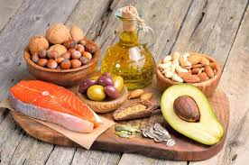
MAŠČOBE IN MAŠČOBNA ŽIVILA

Slide 2
POMEN MAŠČOB
vir energije
omogočajo izkoriščanje v maščobah topnih vitaminov A, D, E, K

Slide 3
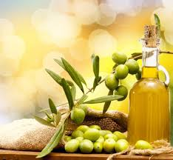
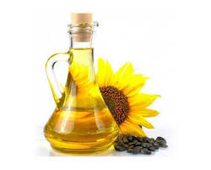
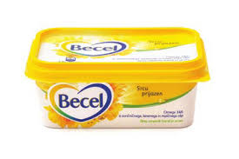
VRSTE MAŠČOB
Rastlinske maščobe: oljčno olje, olje koruznih kalčkov, sončnično olje, bučno olje, sojino olje, repično olje, arašidno olje, kokosova mast/olje, palmino olje, avokadovo olje, olje črne kumine, arganovo olje, margarina…

Slide 4
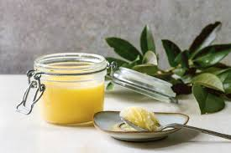
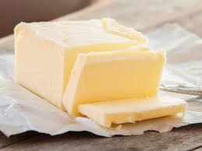
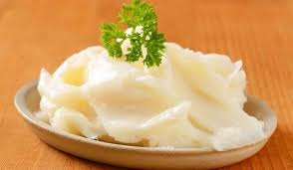
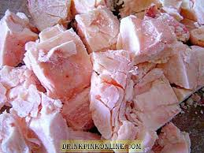
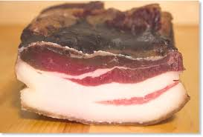
VRSTE MAŠČOB
Živalske maščobe: maslo, svinjska mast, loj, slanina
PREČIŠČENO MASLO GHEE
Prečiščeno maslo ghee Maslo Svinjska mast
Goveji loj Slanina

Slide 5
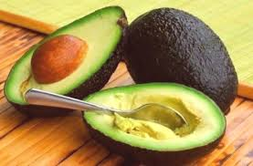
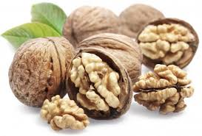
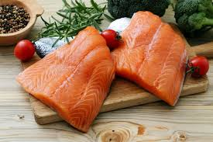
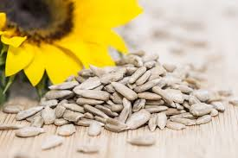
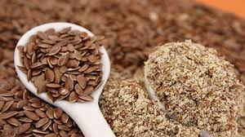
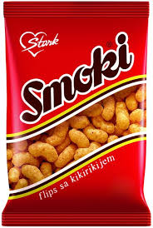
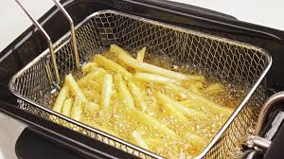
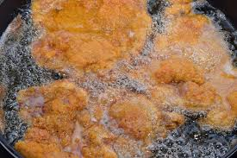
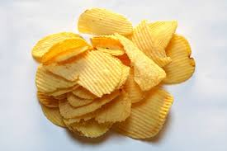
SKRITE MAŠČOBE
PRIPOROČLJIVO ZA ZDRAVJE
ŠKODLJIVO ZA ZDRAVJE

Slide 6
POSLEDICE UŽIVANJA PREMASTNE HRANE
Prekomerno uživanje maščob povzroča številne bolezni:
debelost
zvišan krvni pritisk
bolezni srca in ožilja

Slide 7
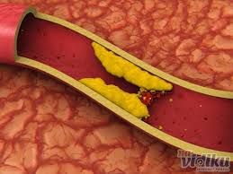
HOLESTEROL
KAJ JE HOLESTEROL?
Je maščobi podobna snov. Z uživanjem večjih količin živalskih maščob dobimo v organizem tudi več holesterola, ki se nalaga na notranjih stenah krvnih žil in ovira pretok krvi.
Holesterol ima tudi pozitivno vlogo. Telo ga potrebuje za tvorbo celičnih membran.

Slide 8
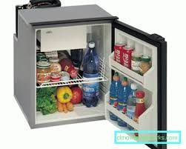
SHRANJEVANJE MAŠČOBNIH ŽIVIL
Maščobna živila hranimo v hladnem in temnem prostoru.
Če jih nepravilno shranjujemo, se pokvarijo in postanejo žarka.

